Slide 1
Wearable
Een project voor het voortgezet onderwijs
Doel: een expositie van het werk van leerlingen
Deelnemers: Leerlingen VMBO
Design: extra aandacht voor vormgeving, toepassing en productietechnieken

Slide 2
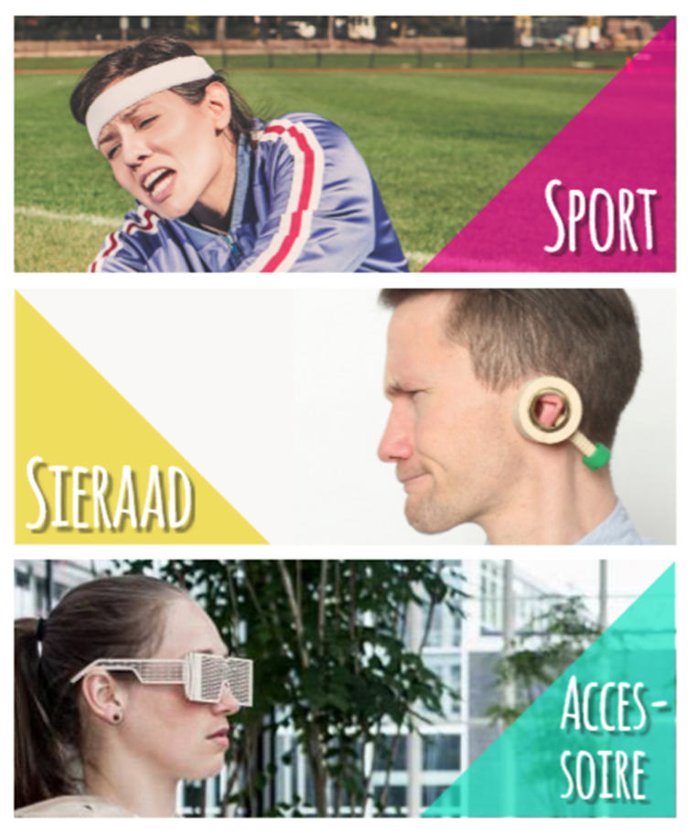
Ontwerp een wearable!
Wat is een wearable?
Een wearable is een product dat gedragen kan worden. Hiervoor hebben we drie categorieën geselecteerd, waaruit je kunt kiezen:
Sport
Sieraad
Accessoire

Slide 3
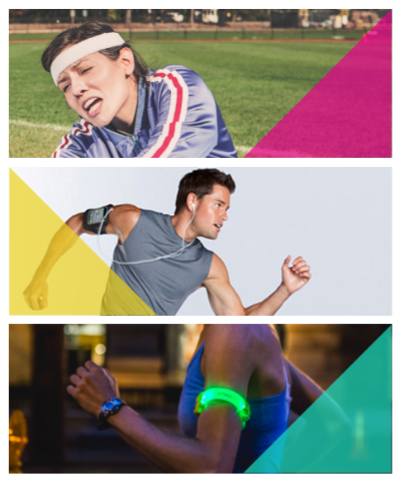
SPORT
Tijdens het sporten zijn er verschillende wearables die het sporten fijner kunnen maken. Bijvoorbeeld, waar berg je je telefoon of sleutels op? Of hoe blijf ik koel?
Denk aan:
Zweetbandjes
Pet
Telefoon gadgets
Bidon
Enz.

Slide 4
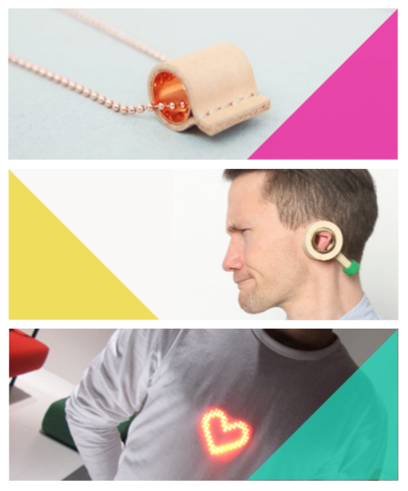
SIERAAD
Sieraden kunnen je outfit net dat extraatje geven. Wil jij een bijzonder sieraad ontwerpen?
Denk aan:
Oorbellen
Ketting
Armband
Ring . . .

Slide 5
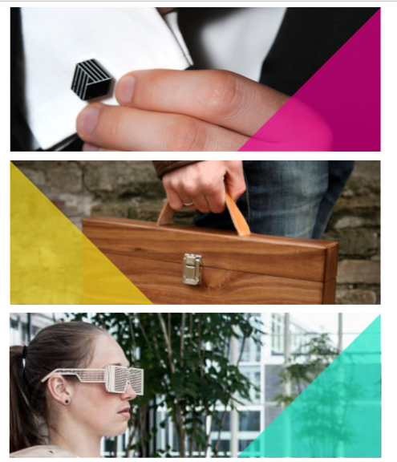
Accessoire
Een goede accessoire is functioneel én decoratief.
Denk aan:
(Zonne)bril of klep
Tas
Riem
Sluiting . . .

Slide 6
EXPOSITIE
Bij het selecteren van de wearables voor de expositie worden de volgende vragen gesteld:
• Is het ontwerp origineel?
• Is er een duidelijke doelgroep?
• Is er een prototype?
• Kun je het goed produceren?
• Is het niet te duur om te maken?
• Is het verkoopbaar?
Waaraan moet je wearable voldoen?

Slide 7
Fase 1: Brainstorm over product categorie keuze
Fase 2: Het Canvas
Fase 3: Schetsen en experimenteren
Fase 4: Maak een aantrekkelijk voorbeeld (prototype) en een presentatieblad
Hoe kom je van niks tot een verkoopbaar product?
Het ontwerpproces bestaat uit 4 fases.

Slide 8
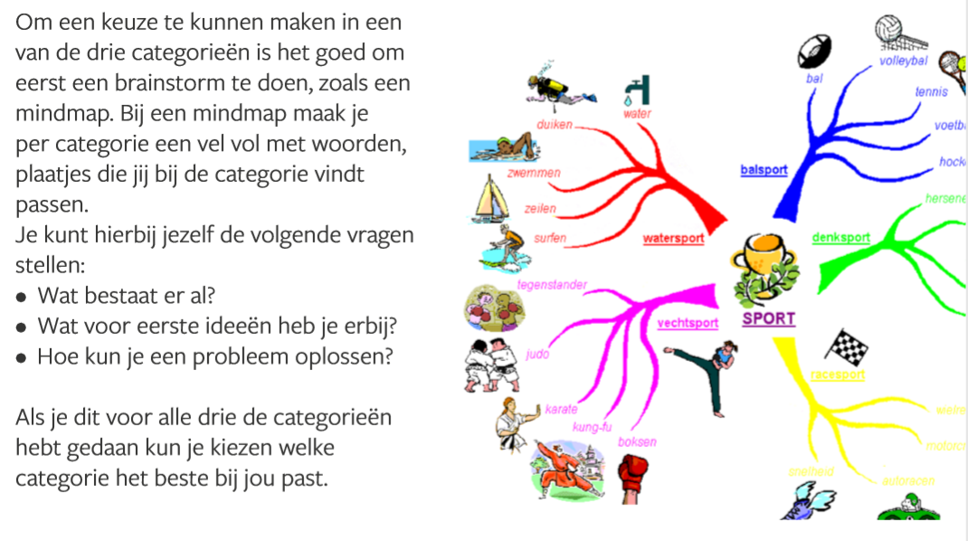
Brainstorm

Slide 9
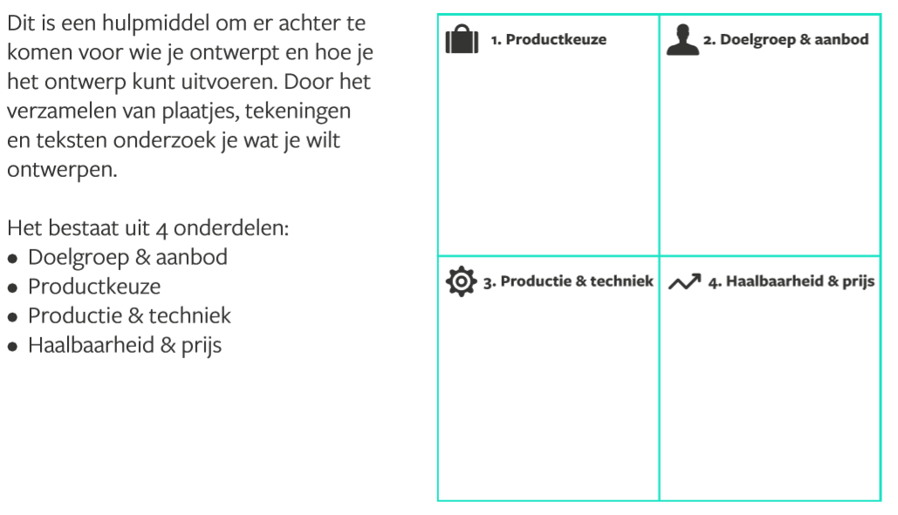
Canvas

Slide 10
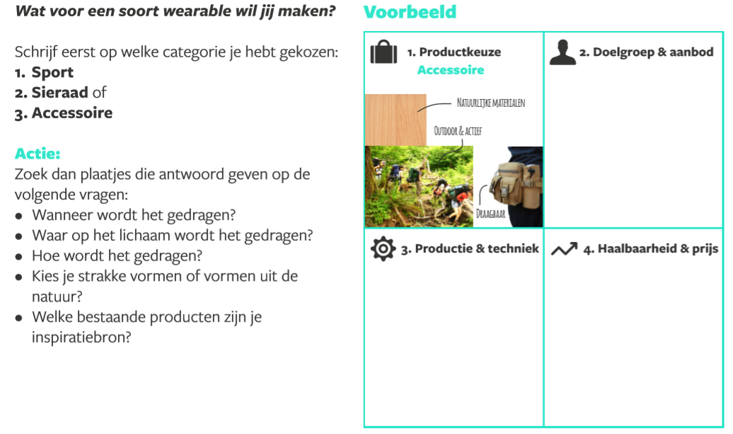
Productkeuze

Slide 11
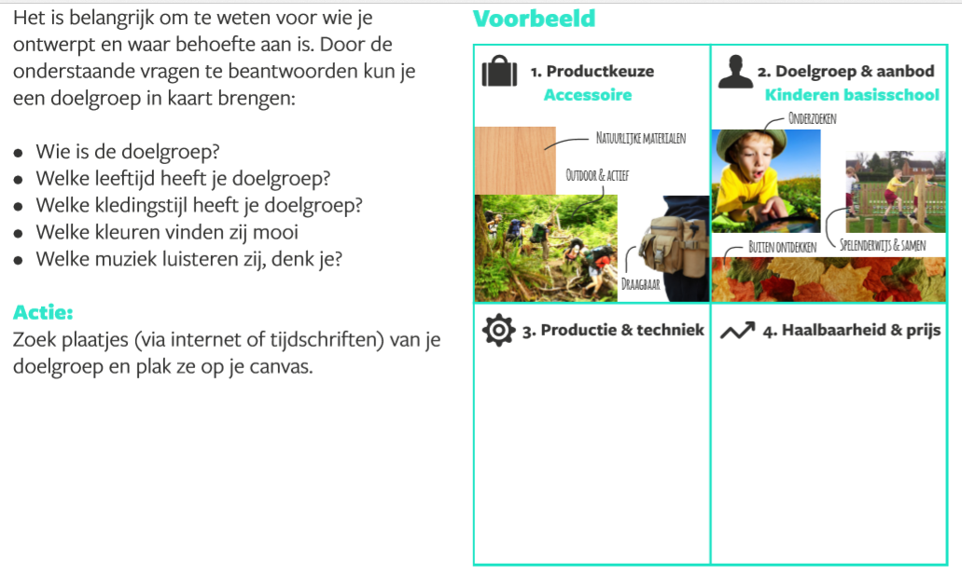
Doelgroep en aanbod

Slide 12
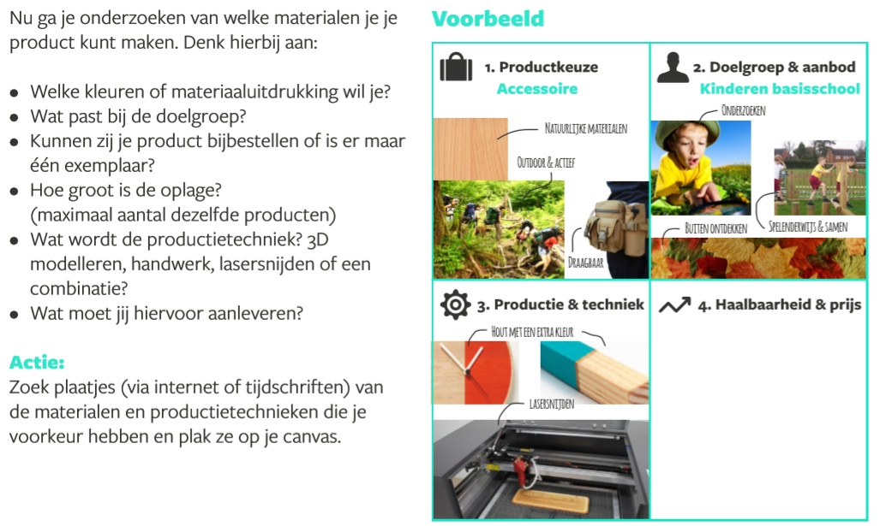
Productie en techniek

Slide 13
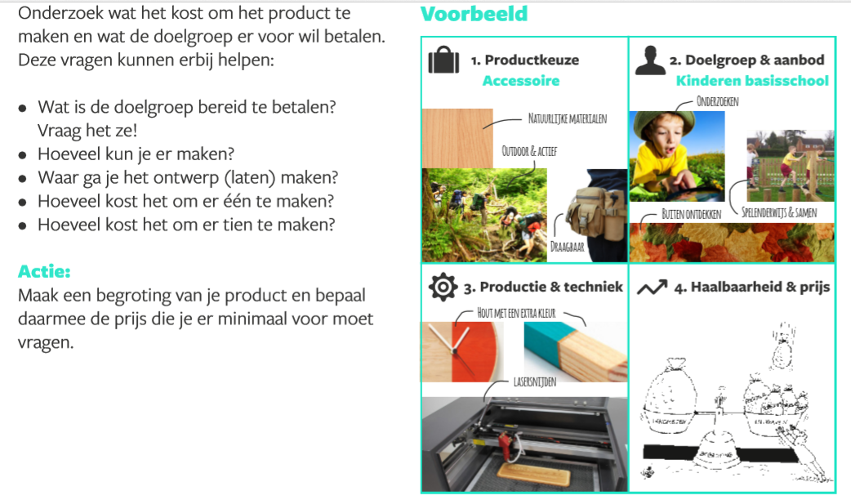
Haalbaarheid en prijs

Slide 14
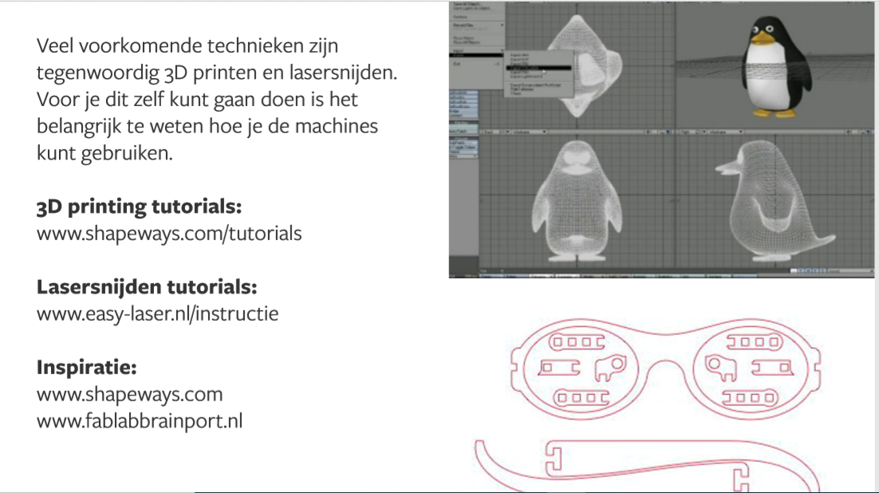
Nieuwe technieken

Slide 15
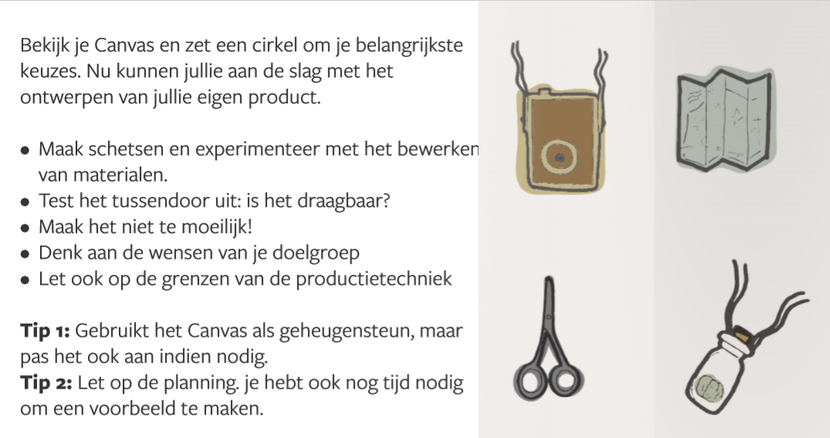
Schetsen en experimenteren

Slide 16
Voorbeeld en presentatieblad
Na het schetsen en experimenteren is het tijd om keuzes te maken.
Actie:
Maak één voorbeeld van je ontwerp dat helemaal AF is. Dit noemen we een prototype
Maak een mooie foto van je prototype
Bedenk een naam
Maak een beschrijving van maximaal 60 woorden
Geef aan hoe groot de oplage is
Noem de verkoopprijs
En dan nu aan de slag met je keuze!

